Slide 1

TRƯỜNG CAO ĐẲNG LÝ TỰ TRỌNG TP.HỒ CHÍ MINH
KHOA LÝ LUẬN CHÍNH TRỊ
CHƯƠNG 7
XÂY DỰNG VÀ HOÀN THIỆN NHÀ NƯỚC PHÁP QUYỀN XÃ HỘI CHỦ NGHĨA VIỆT NAM

Slide 2
MỤC TIÊU CỦA BÀI HỌC
Sau khi học xong bài này, người học đạt được:
- Về kiến thức: Trình bày được bản chất, đặc trưng, phương hướng và nhiệm vụ xây dựng và hoàn thiện Nhà nước pháp quyền xã hội chủ nghĩa Việt Nam.
- Về kỹ năng: Vận dụng được các kiến thức đã học để giải thích về những vấn đề liên quan đến hoạt động của bộ máy nhà nước, từ đó có khả năng nhận diên và phản bác những luận điểm xuyên tạc về nhà nước ta hiện nay.
- Về năng lực tự chủ và trách nhiệm:
Có lập trường, tư tưởng chính trị vững vàng, thái độ tích cực trong đấu tranh nhằm bảo vệ Nhà nước, bảo vệ tính nghiêm minh của pháp luật, đấu tranh chống tham nhũng tiêu cực.

Slide 3
NỘI DUNG
1. BẢN CHẤT VÀ ĐẶC TRƯNG CỦA NHÀ NƯỚC PHÁP QUYỀN XÃ HỘI CHỦ NGHĨA VIỆT NAM
2. PHƯƠNG HƯỚNG, NHIỆM VỤ XÂY DỰNG VÀ HOÀN THIỆN
NHÀ NƯỚC PHÁP QUYỀN XÃ HỘI CHỦ NGHĨA VIỆT NAM

Slide 4
1. Bản chất và đặc trưng của Nhà nước pháp quyền xã hội chủ nghĩa Việt Nam
1.1. Bản chất của Nhà nước pháp quyền xã hội chủ nghĩa Việt Nam
  1.1.1. Khái niệm và bản chất nhà nước pháp quyền xã hội chủ nghĩa
  1.1.2. Bản chất của Nhà nước pháp quyền
1.2. Đặc trưng của Nhà nước pháp quyền xã hội chủ nghĩa Việt Nam

Slide 5
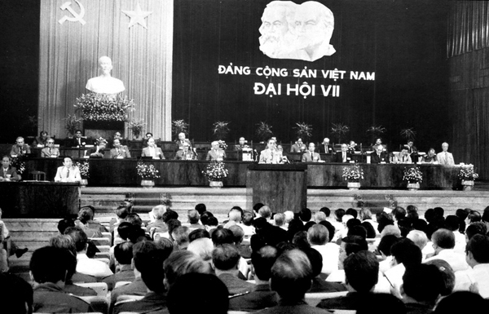
1.1.Bản chất của Nhà nước pháp quyền XHCN Việt Nam
1.1.1. Khái niệm và bản chất nhà nước pháp quyền xã hội chủ nghĩa
- Lần đầu tiên thuật ngữ xây dựng nhà nước pháp quyền được đề cập tại Hội nghị Trung ương 2 khóa VII (năm 1991).
- Đảng khẳng định và thừa nhận Nhà nước pháp quyền là một tất yếu lịch sử.
- Đại hội VIII, IX, X, XI và XII, Đảng tiếp tục khẳng định nhiệm vụ xây dựng Nhà nước pháp quyền XHCN Việt Nam và làm rõ thêm các nội dung về Nhà nước pháp quyền.

Slide 6
1.1.Bản chất của Nhà nước pháp quyền XHCN Việt Nam
1.1.1. Khái niệm và bản chất nhà nước pháp quyền xã hội chủ nghĩa
Nhà nước pháp quyền: nhà nước được xây dựng, tổ chức và hoạt động trên cơ sở pháp luật, trong đó mọi chủ thể đều phải tuân thủ theo pháp luật
Nhà nước pháp quyền XHCN: Nhà nước quản lý xã hội bằng Hiến pháp và pháp luật xã hội chủ nghĩa; người dân được hưởng mọi quyền dân chủ, có quyền tự do sống, làm việc theo khả năng của mình trong phạm vi pháp luật quy định

Slide 7
1.1.2. Bản chất nhà nước pháp quyền xã hội chủ nghĩa Việt Nam
Cương lĩnh xây dựng đất nước trong thời kỳ quá độ lên CNXH, (bổ sung, phát triển năm 2011) đã chỉ rõ:
“Nhà nước ta là Nhà nước pháp quyền xã hội chủ nghĩa của nhân dân, do nhân dân, vì nhân dân. Tất cả quyền lực Nhà nước thuộc về nhân dân mà nền tảng là liên minh giữa giai cấp công nhân với giai cấp nông dân và đội ngũ trí thức, do Đảng Cộng sản Việt Nam lãnh đạo”.

Slide 8
1.1.2. Bản chất nhà nước pháp quyền xã hội chủ nghĩa Việt Nam
Một là, nhân dân là chủ thể tối cao của quyền lực nhà nước
Hai là, Nhà nước Cộng hoà xã hội chủ nghĩa Việt Nam là Nhà nước của tất cả các dân tộc trên lãnh thổ Việt Nam, là biểu hiện tập trung của khối đại đoàn kết toàn dân tộc.
Ba là, Nhà nước Cộng hoà xã hội chủ nghĩa Việt Nam tôn trọng và bảo vệ quyền con người, các quyền của công dân, giữ vững mối liên hệ giữa Nhà nước và công dân, giữa Nhà nước và xã hội
Bốn là, Nhà nước Cộng hoà xã hội chủ nghĩa Việt Nam mang bản chất dân chủ rộng rãi
Năm là, Đảng Cộng sản Việt Nam lãnh đạo Nhà nước

Slide 9




Nhân dân là chủ thể tối cao của quyền lực Nhà nước
Nhà nước pháp quyền xã hội chủ nghĩa Việt Nam mang bản chất giai cấp công nhân.
Hoạt động của Nhà nước thể hiện quan điểm của Đảng Cộng sản Việt Nam, thực hiện ý chí, nguyện vọng và phục vụ lợi ích của giai cấp công nhân, nhân dân lao động và của cả dân tộc.

Slide 10
Tất cả các hoạt động của Nhà nước đều thể hiện quan điểm của Đảng CSVN
Bản chất giai cấp công nhân
Thực hiện ý chí và nguyện vọng của nhân dân
Phục vụ lợi ích của giai cấp công nhân, nhân dân lao động và của cả dân tộc.
Bản chất giai cấp công nhân, tính dân tộc và tính nhân dân của Nhà nước được quán triệt, cụ thể hóa, thể chế hóa và thực hiện trên mọi lĩnh vực, mọi tổ chức, hoạt động của Nhà nước.

Slide 11
Nhà nước của tất cả các dân tộc trên lãnh thổ Việt Nam, là biểu hiện tập trung của khối đại đoàn kết toàn dân tộc
Kết hợp đúng đắn chủ nghĩa yêu nước chân chính với chủ nghĩa quốc tế trong sáng của giai cấp công nhân
Kế thừa và phát huy những truyền thống, bản sắc tốt đẹp của dân tộc và con người Việt Nam
Giữ vững độc lập, tự chủ trong trong quan hệ đối ngoại
Tính dân tộc
Có chính sách dân tộc đúng đắn
Đoàn kết toàn dân là đường lối chiến lược và động lực to lớn để xây dựng và bảo vệ Tổ quốc
Chăm lo lợi ích mọi mặt cho các dân tộc trong cộng đồng Việt Nam

Slide 12
TÍNH DÂN TỘC
Vừa là
bản chất
vừa là truyền thống
là nguồn gốc sức mạnh
của Nhà nước Cộng hòa xã hội chủ nghĩa Việt Nam.
Tính dân tộc của Nhà nước được tăng cường nhờ kết hợp với tính giai cấp, tính nhân dân.

Slide 13
Nhà nước thể hiện ý chí, lợi ích và nguyện vọng của nhân dân
Tất cả quyền lực nhà nước thuộc về nhân dân
Bản chất nhân dân
Thể hiện quyền lực ở nơi dân.
Chính quyền do nhân dân lập nên và tham gia quản lý
Cán bộ, công chức Nhà nước là công bộc của dân, tận tụy phục vụ nhân dân. Nhân dân với tư cách là chủ thể tối cao của quyền lực nhà nước, thực hiện quyền lực nhà nước với nhiều hình thức khác nhau.

Slide 14
Nhà nước Cộng hoà xã hội chủ nghĩa Việt Nam tôn trọng và bảo vệ quyền con người, các quyền của công dân, giữ vững mối liên hệ giữa Nhà nước và công dân, giữa Nhà nước và xã hội
“Ở nước Cộng hòa xã hội chủ nghĩa Việt Nam, các quyền con người, quyền công dân về chính trị, dân sự, kinh tế, văn hóa, xã hội được công nhận, tôn trọng, bảo vệ, bảo đảm theo Hiến pháp và pháp luật”
Điều 14
Hiến pháp 2013
Coi Nhân dân là chủ thể tối cao của quyền lực Nhà nước
Quyền con người, quyền và nghĩa vụ cơ bản của công dân được xác định ở vị trí trang trọng hàng đầu trong Hiến pháp
Thể hiện nhất quán đường lối của Đảng và Nhà nước

Slide 15

- Nhà nước Cộng hoà xã hội chủ nghĩa Việt Nam mang bản chất dân chủ rộng rãi
Thu hút những người lao động tham gia một cách bình đẳng và ngày càng rộng rãi vào quản lý công việc của Nhà nước và của xã hội.
Thực chất của dân chủ xã hội chủ nghĩa là:
Cụ thể hóa tư tưởng dân chủ thành các quyền của công dân

Slide 16
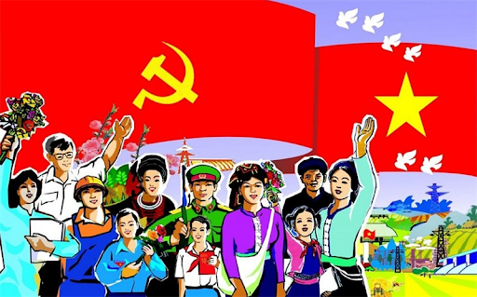
- Đảng Cộng sản Việt Nam lãnh đạo Nhà nước
Sự lãnh đạo của Đảng đối với Nhà nước là tất yếu khách quan
Giữ vững được bản chất giai cấp công nhân
Đảm bảo quyền lực thuộc về nhân dân
Đảng Cộng sản Việt Nam là đội tiên phong của giai cấp công nhân, đồng thời là đội tiên phong của nhân dân lao động và của cả dân tộc Việt Nam, là người lãnh đạo để thực hiện quyền lực của nhân dân. Đó chính là tính chất giai cấp của Nhà nước ta

Slide 17
Phát huy trách nhiệm, tính chủ động, sắc bén và hiệu lực trong quản lý, điều hành của Nhà nước
Đảng lãnh đạo Nhà nước để:
Đảm bảo thực hiện đường lối của Đảng trong thực tiễn
Lãnh đạo xây dựng Nhà nước thực sự là công cụ chủ yếu để thực hiện quyền làm chủ của nhân dân.
Đảng phát huy vai trò trách nhiệm của Mặt trận Tổ quốc, các đoàn thể, các tổ chức xã hội và nhân dân trong việc tham gia xây dựng, kiểm tra giám sát hoạt động và bảo vệ Nhà nước.

Slide 18
Đảng lãnh đạo bằng công tác kiểm tra việc quán triệt, tổ chức thực hiện đường lối của Đảng và pháp luật của Nhà nước
Đảng đề ra đường lối, chủ trương, chính sách lớn cho sự phát triển đất nước trong từng thời kỳ
Đảng lãnh đạo Nhà nước
Đảng lãnh đạo xây dựng tổ chức bộ máy tinh gọn và xây dựng đội ngũ cán bộ, công chức có phẩm chất, năng lực và trí tuệ
Đảng lãnh đạo Nhà nước thể chế hóa, cụ thể hóa đường lối, chủ trương, chính sách của Đảng thành Hiến pháp, pháp luật, chính sách cụ thể

Slide 19
1.2. Đặc trưng của Nhà nước pháp quyền xã hội chủ nghĩa Việt Nam
Thứ nhất
Nhà nước pháp quyền xã hội chủ nghĩa là nhà nước của dân, do dân, vì dân. Tất cả quyền lực nhà nước đều thuộc về nhân dân.
Nhân dân sử dụng quyền lực Nhà nước thông qua Quốc hội và Hội đồng nhân dân
Nhân dân có quyền giám sát, yêu cầu các đại biểu và cơ quan do nhân dân lập ra trả lời những vấn đề của nhân dân đặt ra trong việc thực thi chức năng, nhiệm vụ, đảm bảo quyền lợi của nhân dân.

Slide 20
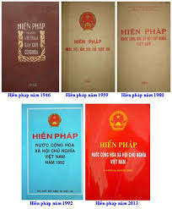
1.2. Đặc trưng của nước pháp quyền xã hội chủ nghĩa Việt Nam
Thứ hai
Nhà nước pháp quyền xã hội chủ nghĩa Việt Nam được tổ chức và hoạt động trên cơ sở Hiến pháp, pháp luật; tôn trọng bảo vệ và coi Hiến pháp, pháp luật giữ vị trí tối thượng trong việc điều chỉnh tất cả các quan hệ xã hội

Slide 21
Trong nhà nước ý chí của nhân dân được xác lập đầy đủ và cao nhất bằng Hiến pháp. Hiến pháp là Đạo luật cơ bản của Nhà nước, có hiệu lực pháp lý cao nhất; là điều kiện quan trọng nhất bảo đảm sự ổn định xã hội và sự an toàn của người dân.
Pháp luật bảo đảm thực hiện trách nhiệm hai chiều giữa Nhà nước và công dân, quyền của công dân là trách nhiệm nghĩa vụ của nhà nước và nghĩa vụ của công dân là quyền của nhà nước
Thực hiện tốt các cơ chế làm chủ của nhân dân: làm chủ thông qua đại diện là cơ quan dân cử và các đoàn thể; làm chủ trực tiếp bằng các hình thức nhân dân tự quản

Slide 22
1.2. Đặc trưng của nước pháp quyền xã hội chủ nghĩa Việt Nam
Thứ ba
Quyền lực nhà nước là thống nhất, nhưng có sự phân công, phối hợp chặt chẽ giữa các cơ quan nhà nước trong việc thực hiện các quyền lập pháp, hành pháp và tư pháp.

Slide 23
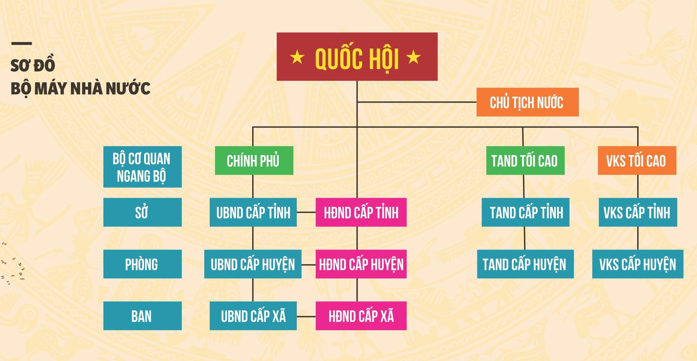

Slide 24
CƠ CẤU TỔ CHỨC VÀ HOẠT ĐỘNG
Cơ cấu
Ủy ban Thường vụ Quốc hội
Chủ tịch Quốc hội
Các Phó Chủ tịch Quốc hội
Các cơ quan chuyên môn
Các Ủy viên
1 Hội đồng Dân tộc
Các Ủy ban
Ủy ban lâm thời
Ủy ban thường trực

Slide 25
1.2. Đặc trưng của nước pháp quyền xã hội chủ nghĩa Việt Nam
Nhà nước pháp quyền xã hội chủ nghĩa Việt Nam tôn trọng và bảo đảm quyền con người, quyền công dân, nâng cao trách nhiệm pháp lý giữa nhà nước và công dân, thực hành dân chủ đồng thời tăng cường kỷ luật, kỷ cương.
Thứ tư

Slide 26
1.2. Đặc trưng của nước pháp quyền xã hội chủ nghĩa Việt Nam
Thứ năm
Nhà nước pháp quyền xã hội chủ nghĩa Việt Nam là Nhà nước do Đảng Cộng sản Việt Nam lãnh đạo
Điều 4 (HP2013): Đảng Cộng sản Việt Nam - Đội tiên phong của giai cấp công nhân, đồng thời là đội tiên phong của nhân dân lao động và của dân tộc Việt Nam, đại biểu trung thành lợi ích của giai cấp công nhân, nhân dân lao động và của cả dân tộc, lấy chủ nghĩa Mác - Lênin và tư tưởng Hồ Chí Minh làm nền tảng tư tưởng, là lực lượng lãnh đạo Nhà nước và xã hội.

Slide 27


2. Phương hướng, nhiệm vụ xây dựng và hoàn thiện Nhà nước pháp quyền xã hội chủ nghĩa Việt Nam
Phương hướng xây dựng và hoàn thiện Nhà nước
pháp quyền xã hội chủ nghĩa Việt Nam
2.1.
      Nhiệm vụ và giải pháp xây dựng và hoàn thiện Nhà nước
      pháp quyền xã hội chủ nghĩa Việt Nam
2.2.

Slide 28
2.1.1 Những định hướng lớn xây dựng và hoàn thiện Nhà nước pháp quyền xã hội chủ nghĩa Việt Nam
- Nhà nước ta là Nhà nước pháp quyền xã hội chủ nghĩa của nhân dân, do nhân dân, vì nhân dân.
- Quyền lực Nhà nước là thống nhất; có sự phân công, phối hợp và kiểm soát giữa các cơ quan trong việc thực hiện các quyền lập pháp, hành pháp, tư pháp.
- Nhà nước phục vụ nhân dân, gắn bó mật thiết với nhân dân, thực hiện đầy đủ quyền dân chủ của nhân dân, tôn trọng, lắng nghe ý kiến của nhân dân và chịu sự giám sát của nhân dân;
- Tổ chức và hoạt động của bộ máy nhà nước theo nguyên tắc tập trung dân chủ, có sự phân công, phân cấp, đồng thời bảo đảm sự chỉ đạo thống nhất của Trung ương.
- Cương lĩnh xây dựng đất nước trong thời kỳ quá độ lên chủ nghĩa xã hội (bổ sung, phát triển 2011) đã xác định:

Slide 29
2.1.2. Phương hướng, nhiệm vụ xây dựng và hoàn thiện Nhà nước pháp quyền xã hội chủ nghĩa Việt Nam
Nghị quyết Đại hội lần thứ XIII của Đảng tiếp tục xác định rõ:
Tiếp tục xây dựng và hoàn thiện Nhà nước pháp quyền XHCN Việt Nam của dân, do dân và vì dân
Tiếp tục đổi mới tổ chức và hoạt động của Quốc hội, Chính phủ
Tiếp tục xây dựng nền tư pháp Việt Nam và hoàn thiện tổ chức chính quyền địa phương phù hợp theo luật định

Slide 30
2. 2. Nhiệm vụ và giải pháp xây dựng và hoàn thiện Nhà nước pháp quyền xã hội chủ nghĩa Việt Nam
Một là, xác định rõ hơn vai trò, vị trí, chức năng nhiệm vụ và quyền hạn của các cơ quan nhà nước trong việc thực hiện các quyền lập pháp, hành pháp và tư pháp trên cơ sở các nguyên tắc pháp quyền, bảo đảm quyền lực nhà nước là thống nhất, có sự phân công, phối hợp và tăng cường kiểm soát quyền lực nhà nước.
Hai là, xây dựng hệ thống pháp luật đầy đủ, kịp thời, đồng bộ, thống nhất, khả thi, công khai, minh bạch, ổn định, lấy quyền và lợi ích hợp pháp chính đáng của người dân, doanh nghiệp làm trọng tâm thúc đẩy đổi mới, sáng tạo, bảo đảm yêu cầu phát triển nhanh, bền vững.

Slide 31
Tiếp tục đổi mới tổ chức và hoạt động của Quốc hội, bảo đảm Quốc hội thực sự là cơ quan đại biểu cao nhất của nhân dân, cơ quan quyền lực nhà nước cao nhất
Đổi mới phương thức, nâng cao chất lượng và hiệu quả hoạt động của Quốc hội
Ba là
Phát huy dân chủ, pháp quyền, tăng tính chuyên nghiệp trong tổ chức và hoạt động của Quốc hội , trong thực hiện chức năng lập, quyết định những vấn đề quan trọng của đất nước và giám sát tối cao

Slide 32
Sử dụng vốn và tài sản của Nhà nước
Nâng cao chất lượng và hiệu quả hoạt động
giám sát của Quốc hội
Chống tham nhũng, quan liêu
Vấn đề bắt giam,
điều tra truy tố, xét xử

Slide 33
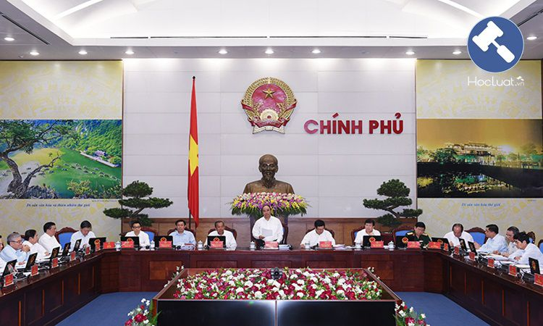
Bốn là, xây dựng nền hành chính nhà nước phục vụ nhân dân, dân chủ, pháp quyền, chuyên nghiệp, hiện đại, trong sạch, vững mạnh, công khai, minh bạch
- Tiếp tục đổi mới, hoàn thiện cơ cấu tổ chức của Chính phủ, các bộ, ngành theo hướng tinh gọn, hoạt động hiệu lực, hiệu quả.
- Phát huy đầy đủ vai trò, vị trí, chức năng, nhiệm vụ, quyền hạn của Chính phủ, của Quốc hội.
- Đẩy mạnh phân cấp, phân quyền, xác định rõ trách nhiệm giữa Chính phủ với các bộ, ngành; giữa Chính phủ, các bộ, ngành với chính quyền địa phương;

Slide 34
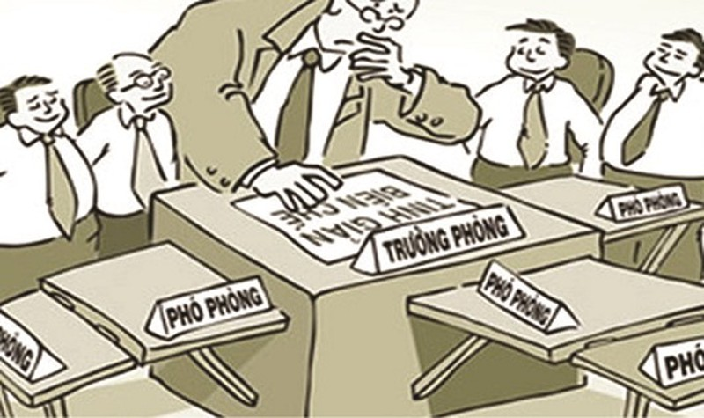
- Hoàn thiện cơ cấu tổ chức Chính phủ. Chính phủ là cơ quan hành chính nhà nước cao nhất của nước Cộng hòa xã hội chủ nghĩa Việt Nam
2
Sắp xếp tinh gọn các cơ quan thuộc Chính phủ, bộ máy giúp việc của Chính phủ
Đẩy mạnh thực hiện Chương trình tổng thể cải cách hành chính nhà nước theo hướng xây dựng nền hành chính dân chủ, hiện đại, chuyên nghiệp, năng động, phục vụ nhân dân, hoạt động có hiệu lực, hiệu quả

Slide 35

Năm là, tiếp tục xây dựng nền tư pháp chuyên nghiệp, hiện đại, công bằng, nghiêm minh, liêm chính, phụng sự Tổ quốc, phục vụ nhân dân
Tiếp tục đổi mới tổ chức, nâng cao chất lượng, hiệu lực, hiệu quả hoạt động và uy tín của Tòa án nhân dân, VKSND, cơ quan điều tra, thi hành án và các cơ quan tổ chức tham gia vào quá trình tố tụng tư pháp
Phòng ngừa và đấu tranh có hiệu quả với hoạt động của tội phạm và vi phạm pháp luật, giải quyết kịp thời, đúng pháp luật, tăng cường khả năng tiếp cận pháp luật của người dân

Slide 36
Sáu là, về chính quyền địa phương: tiếp tục hoàn thiện tổ chức chính quyền địa phương phù hợp với địa bàn nông thôn, đô thị, hải đảo, đơn vị hành chính, kinh tế đặc biệt theo luật định.
Cải cách phân cấp ngân sách nhà nước theo hướng phân định rõ ràng ngân sách Trung ương, ngân sách địa phương, bảo đảm vai trò chủ đạo của ngân sách Trung ương và nâng cao tính chủ động, tự chủ của ngân sách địa phương
Gắn kết và đổi mới tổ chức bộ máy và cơ chế hoạt động của Mặt trận Tổ quốc, các tổ chức chính trị xã hội ở các cấp.

Slide 37
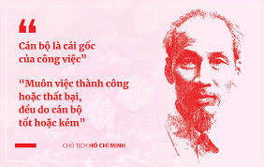
Bảy là, về xây dựng đội ngũ cán bộ, công chức: Tập trung xây dựng đội ngũ cán bộ công chức có đủ phẩm chất, năng lực, có cơ chế lựa chọn, đào tạo, thu hút, trọng dụng nhân tài, khuyến khích, bảo vệ cán bộ dám nghĩ, dám làm
Tăng cường kỷ luật, kỷ cương đi đôi với cải cách tiền lương, chế độ, chính sách, đãi ngộ, thúc đẩy đổi mới, sáng tạo phục vụ phát triển
Có cơ chế sàng lọc, thay thế kịp thời, những người không hoàn thành nhiệm vụ, vi phạm pháp luật, kỷ luật, đạo đức

Slide 38

Tiêu chuẩn chung của cán bộ trong thời kỳ đổi mới:
Cần, kiệm, liêm, chính, chí công vô tư
Không tham nhũng và kiên quyết đấu tranh chống tham nhũng
Có ý thức tổ chức kỷ luật, trung thực
Gắn bó mật thiết với nhân dân, được nhân dân tín nhiệm.

Slide 39
Tiêu chuẩn chung của cán bộ trong thời kỳ đổi mới
Lý luận chính trị
Có trình độ, hiểu biết về:
Quan điểm, đường lối của Đảng
Chính sách và pháp luật của Nhà nước
Có trình độ chuyên môn
Đủ năng lực và sức khỏe để làm việc có hiệu quả, đáp ứng nhu cầu và nhiệm vụ được giao.

Slide 40
Tám là, gắn kết chặt chẽ giữa xây dựng pháp luật và thi hành pháp luật
- Tập trung chỉ đạo quyết liệt, đầu tư hợp lý nguồn lực và các điều kiện để thực hiện tốt các nhiệm vụ nâng cao hiệu lực, hiệu quả tổ chức thi hành pháp luật, thanh tra, kiểm tra, xử lý vi phạm pháp luật.
- Cải cách thủ tục hành chính, kiện toàn tổ chức, tinh giản hợp lý đầu mối, bỏ cấp trung gian, tinh giản biên chế.
- Tích cực thúc đẩy xây dựng chính quyền điện tử, tăng cường kết nối, trao đổi thông tin thường xuyên giữa chính quyền các cấp, giữa chính quyền với người dân và doanh nghiệp.

Slide 41
HẾT BÀI

